Slide 1
Git 初探
学会版本管理

Slide 2
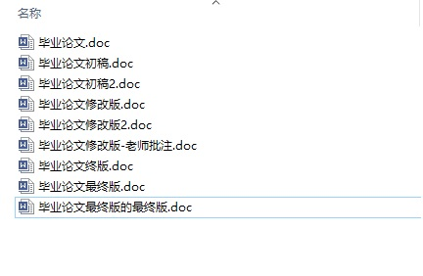

Slide 3
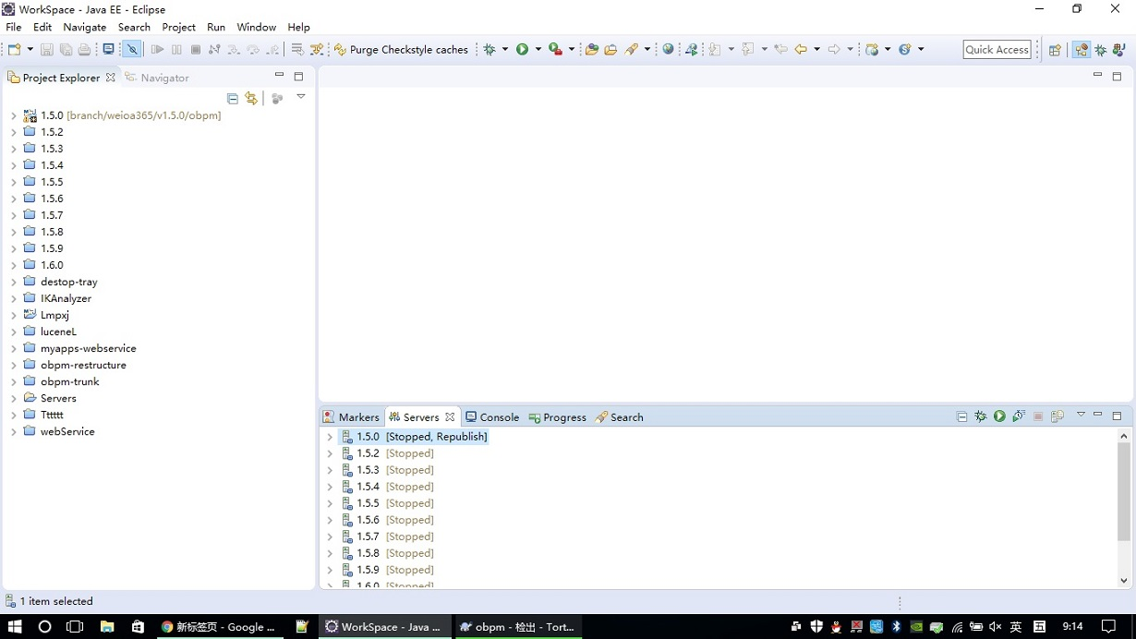

Slide 4
主要内容
为什么要进行版本管理
版本管理的适用人群
选择 Git 的原因
Git 简单入门

Slide 5
Git 和 SVN 的不同的地方
Git
SVN
分布式
用SHA-1存储版本号
元数据存储
集中式

Slide 6
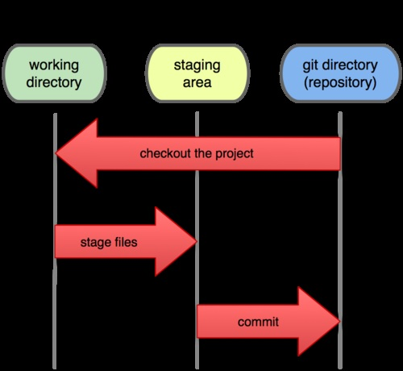
Git 里的一些基本概念
工作目录
暂存区域
Git 目录

Slide 7
主要操作
初始化： git init
追踪文件：git add <file>…
提交文件：git commit
检出文件：git checkout

